Slide 1

“Implementación de un sistema para la gestión de inventario del área almacén de la empresa ALNET S.A.C.”
Integrantes:
1134098 – Anccana Cueva Joaquin
Carrera:
Desarrollo de software
1142044 – Rojas Trebejo Arlin Jhonatan
Escuela:
Villa el Salvador
Docente:
Luis Clark Loaiza

Slide 2




Ordenar ideas
¿Qué problemáticas hay dentro de la empresa?
Lluvia de ideas
Encontraríamos la problemática principal
Medimos su frecuencia

Slide 3
Pareto de problemáticas y/o fenómenos
Problemática | Frecuencia | Participación conceptual | Participación porcentual acumulada
Falta de control del ingreso y salida de materiales de almacén. | 6 | 17% | 17.1%
No contar con la información actual del stock de los materiales y sobre su estado | 5 | 14% | 31.4%
Falta de la digitalización de los documentos relacionados a almacén (Guías de remisión/Orden de Compra). | 4 | 11% | 42.9%
Tener la información y registros en hojas de papel y hojas de cálculo(Excel). | 4 | 11% | 54.3%
No contar con datos estadísticos de los materiales de mayor/menor demanda de uso. | 3 | 9% | 62.9%
Extravió continuo del equipamiento del personal de la empresa. | 3 | 9% | 71.4%
No verificar las actividades realizadas por los empleados al momento de realizar un proceso en almacén. | 2 | 6% | 77.1%
Problemas para manejar el estado actual del personal(En obra/Libre/En vacaciones/Descanso médico, etc.). | 2 | 6% | 82.9%
Desorden de pagos realizados y dinero recibido | 2 | 6% | 88.6%
Emitir facturas y boletas manualmente. | 2 | 6% | 94.3%
Desorden y demora al momento de realizar informes o consultas sobre el seguimiento de las áreas. | 1 | 3% | 97.1%
No contar con la información a tiempo real de todas las áreas de la empresa. | 1 | 3% | 100.0%
TOTAL | 35 | 100%

Slide 4
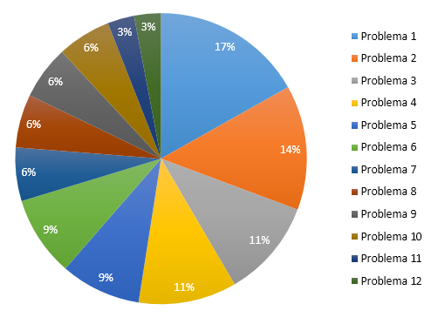
Medición porcentual de cada problemática
Problemáticas de la empresa
Gráfico porcentual
Falta de control del ingreso y salida de materiales a almacén.
No contar con la información actual del stock de los materiales y sobre su estado.
Falta de la digitalización de los documentos relacionados a almacén (Guías de remisión/Orden de Compra).
Tener la información y registros en hojas de papel y hojas de cálculo(Excel).
No contar con datos estadísticos de los materiales de mayor/menor demanda de uso.
Extravió continuo del equipamiento del personal de la empresa.
No verificar las actividades realizadas por los empleados al momento de realizar un proceso en almacén.
Problemas para manejar el estado actual del personal(En obra/Libre/En vacaciones/Descanso médico, etc.).
Desorden de pagos realizados y dinero recibido
Emitir facturas y boletas manualmente.
Desorden y demora al momento de realizar informes o consultas sobre el seguimiento de las áreas.
No contar con la información a tiempo real de todas las áreas de la empresa.

Slide 5




Impacto de la problemática principal dentro de la empresa
Incoherencia de datos de inventario
Falta de control en el ingreso y salida de materiales
Pérdida de ingresos
Cálculos erróneos mensuales

Slide 6


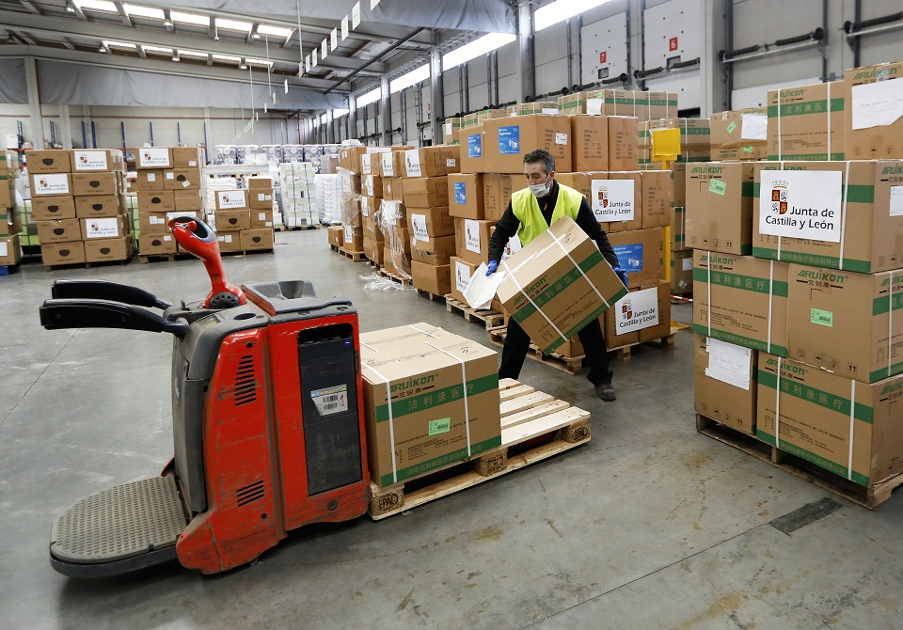





Objetivos del Proyecto de Innovación y/o Mejora
Objetivo General
Automatizar el área de almacén, mediante un sistema que solucione a mediano plazo los diversos problemas que se presentan en la misma. Y al final, poder lograr tener un control en los procesos que se realizan dentro del área. A su vez, también reducir el tiempo de ejecución de dichos procesos, para generar menos pérdida de tiempo en realizarlos.
Objetivos específicos
Identificar los métodos a usar
Interfaces entendibles
Control de ingreso/salida de materiales
Brindar seguridad de información
Seguimiento del personal dentro del sistema
Optimizar los procesos
Información actual del stock
Tener orden y seguimiento

Slide 7
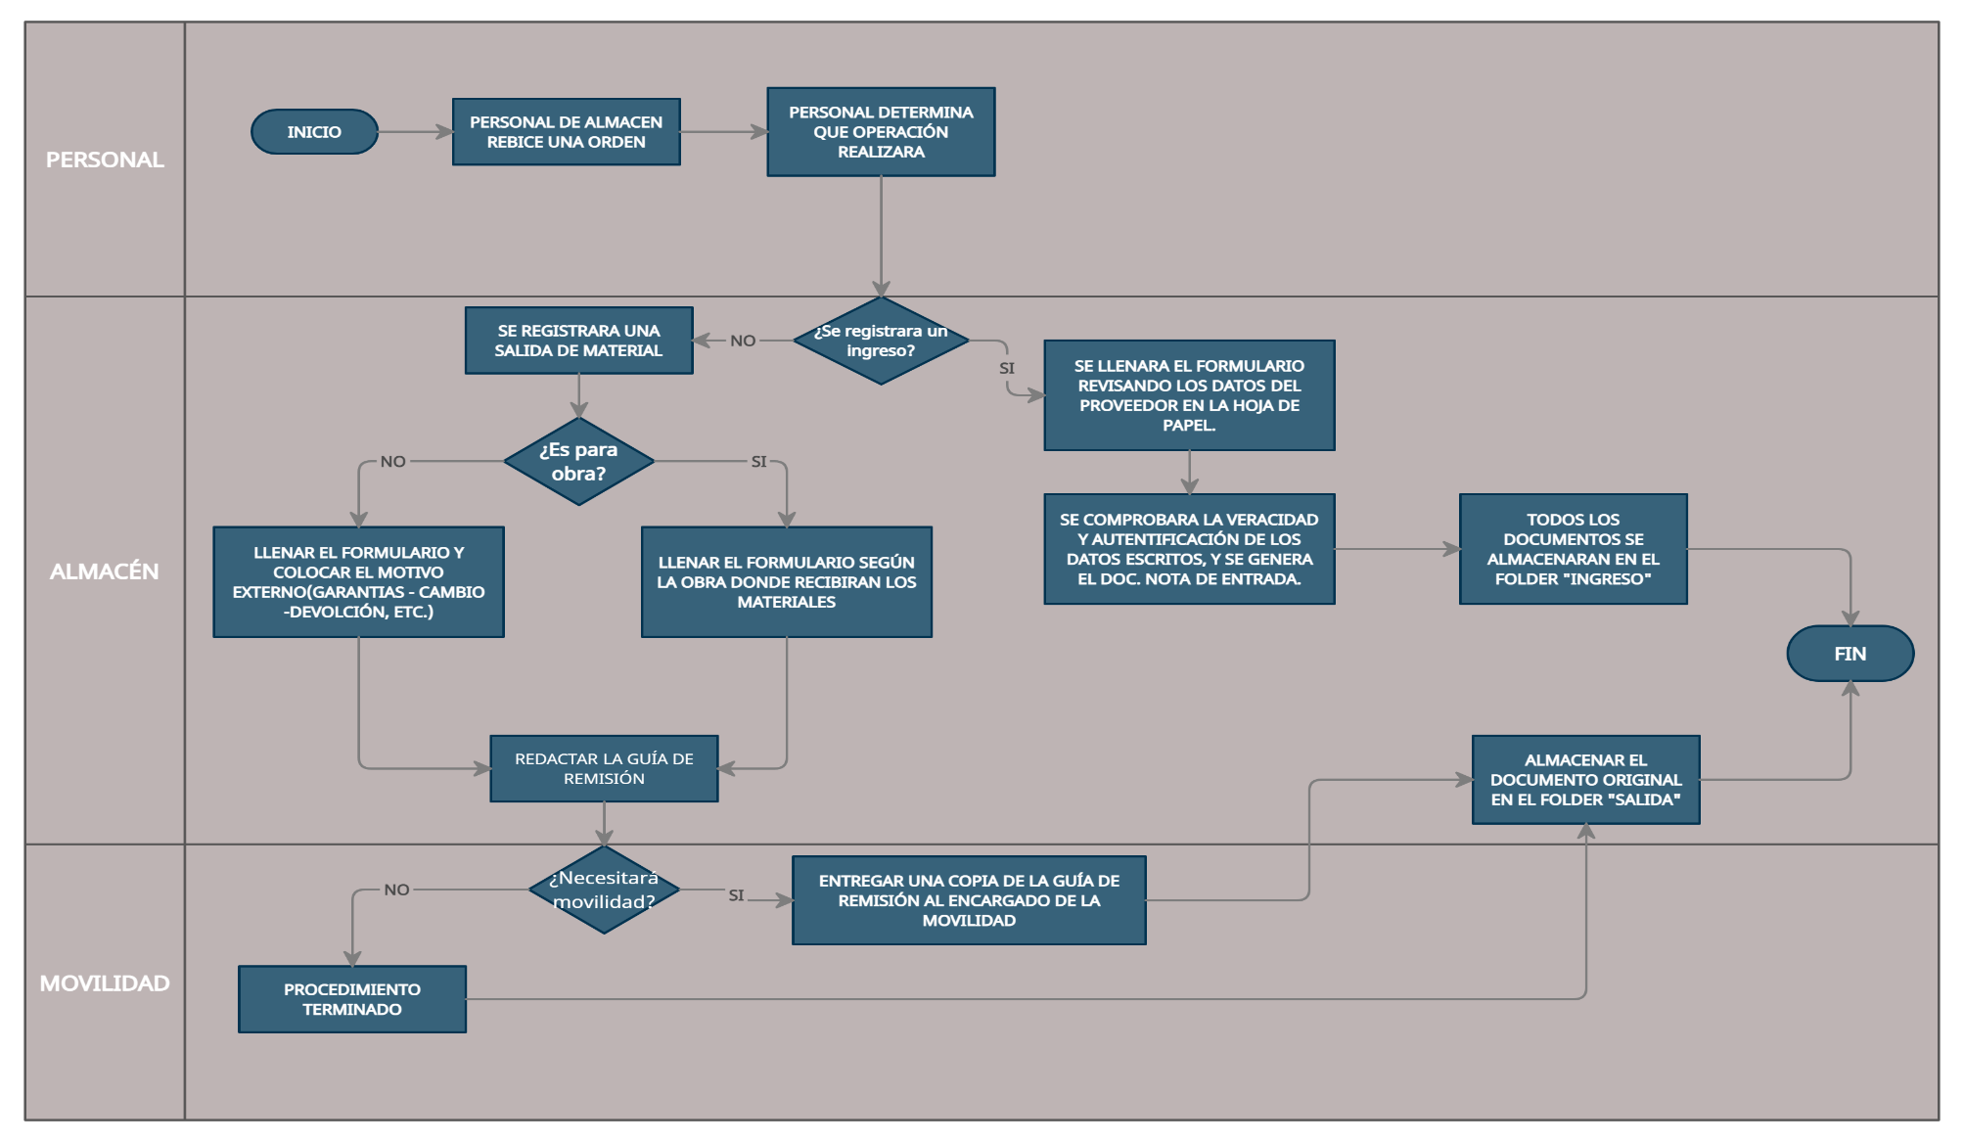
Diagrama de flujo panorámico – proceso actual del control de ingreso y salida de materiales

Slide 8
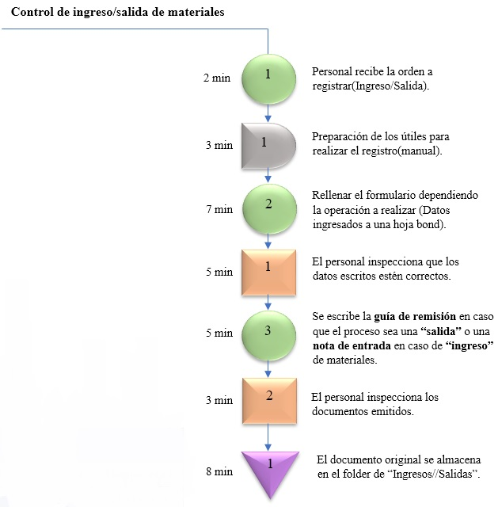
Diagrama de operaciones de proceso – control de ingreso y salida de materiales(proceso actual)
Resumen
Actividad | Cantidad | Tiempo(min.)
 | 3 | 14 minutos
 | 2 | 8 minutos
 | 1 | 8 minutos
 | 1 | 3 minutos
Total | 7 | 33 minutos

Slide 9
Diagrama de actividades de proceso – control de ingreso/salida de materiales(actual)
Cursograma analítico(DAP)
Diagrama Nº: 01 Hoja Nº: 1 |  |  | Resumen
Objeto: |  |  | Actividad |  |  | Actual | Propuesto | Economía
 |  |  | Operación |  |  | 3
 |  |  | Transporte |  |  | 0
Actividad: Ingreso/Salida de materiales |  |  | Espera |  |  | 1
 |  |  | Inspección |  |  | 2
 |  |  | Almacenamiento |  |  | 1
Método: Actual |  |  | Operación/Inspección |  |  | 0
Lugar: Almacén |  |  | Distancia(m)
Operario: Ficha Número: |  |  | Cantidad: |  |  | 7
 |  |  | Tiempo |  |  | 33
Descripción | Tiempo |  |  |  |  |  | Observación
Personal recibe la orden a registrar(ingreso/salida). | 2 minutos
Preparación de los útiles para realizar el registro(manual). | 3 minutos
Rellenar el formulario dependiendo la operación a realizar (Datos ingresados a una hoja bond). | 7 minutos
El personal inspecciona que los datos escritos estén correctos. | 5 minutos
Se escribe la guía de remisión en caso que el proceso sea una “salida” o una nota de entrada en caso de “ingreso” de materiales. | 5 minutos
El personal inspecciona los documentos emitidos. | 3 minutos
El documento original se almacena en el folder de “Ingresos//Salidas”. | 8 minutos
TOTAL | 33 minutos | 3 | 0 | 1 | 2 | 1

Slide 10
Identificación de nuestra causa raíz
Personal (mano de obra)
Métodos
Jornadas laborales excesivas y pesadas.
Desarrollo simple de la lista de materiales.
Poca eficiencia al trabajar y errores al momento de ingresar información
No poder entender a detalle los materiales que salen e ingresan.
Falta de capacitación al personal sobre el ingreso y salida de materiales.
Demora al buscar un material solicitado.
Falta de control del ingreso y salida de materiales a almacén.
Pérdida de tiempo en ejecutar los procesos
No contar con el stock actual de los materiales.
No contar con la información actual de los materiales que hay en almacén
Extravió de documentos y registros relacionados a almacén (Guía de remisión, Nota de entrada, etc.).
Materiales con fallos de fábrica y materiales en mal estado.
Posibles riesgos a accidentes en el área laboral.
Materiales
Equipo

Slide 11


Pareto de la causa raíz
Incidencia/Causa | Frecuencia | Participación porcentual | Participación porcentual acumulada
Extravió de documentos y registros relacionados a almacén (Guía de remisión, Nota de entrada, etc.). | 5 | 28% | 27.8%
No contar con el stock actual de los materiales. | 4 | 22% | 50.0%
Demora al buscar un material solicitado. | 3 | 17% | 66.7%
Materiales con fallos de fábrica y materiales en mal estado. | 2 | 11% | 77.8%
Desarrollo simple de la lista de materiales | 2 | 11% | 88.9%
Jornadas laborales excesivas y pesadas. | 1 | 6% | 94.4%
Falta de capacitación al personal sobre el ingreso y salida de materiales. | 1 | 6% | 100.0%
TOTAL | 18 | 100%

Slide 13







Herramientas usadas para el desarrollo del proyecto

Slide 14
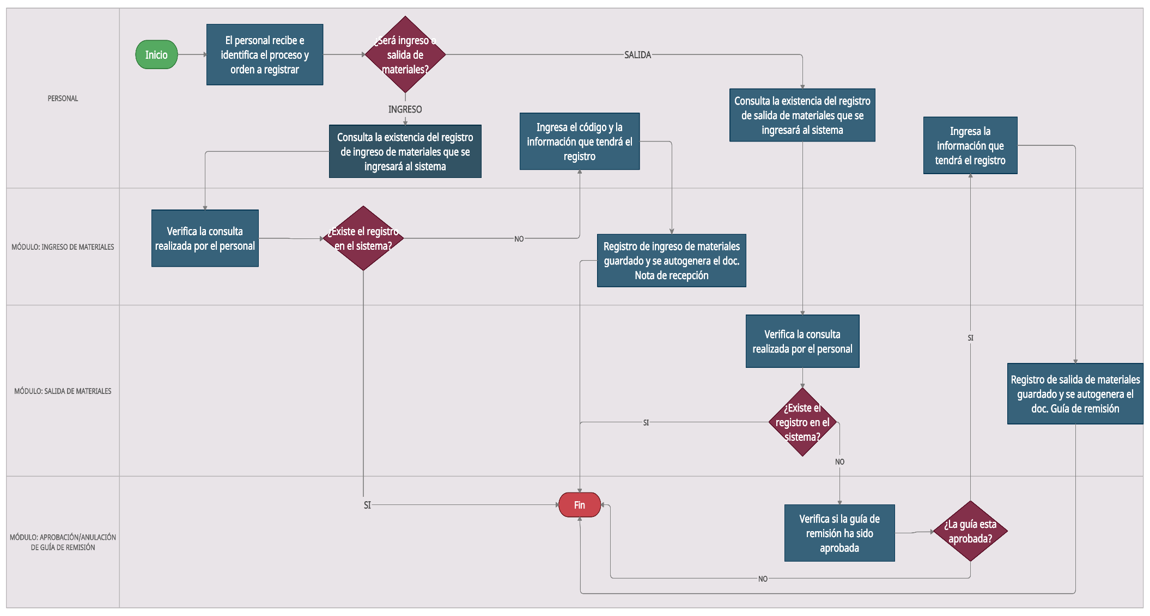
Diagrama de flujo panorámico – proceso mejorado del control de ingreso y salida de materiales

Slide 15
Diagrama de operaciones de proceso – control de ingreso y salida de materiales(proceso mejorado)
Control de ingreso/salida de materiales de almacén
2 min
1
Personal recibe e identifica el proceso y orden a registrar(Ingreso/Salida).
10 seg
2
Personal ingresa al módulo de Ingreso/Salida de materiales a realizar el proceso de registro.
3
Consulta la existencia del registro a ingresar dentro del sistema.
10 seg
Resumen
Actividad | Cantidad | Tiempo(min.)
 | 6 | 7.23 minutos
 | 2 | 1.05 minutos
 | 1 | 20 segundos
Total | 9 | 8.48 minutos
3 min
4
El personal ingresa los datos para el registro de Ingreso/Salida.
1 min
1
El personal verifica que los datos ingresados estén correctos.
3 seg
5
El personal da clic en guardar y para guardar el registro ingresado.
5 seg
2
El sistema verifica que los datos ingresados estén correctos y que los campos no estén vacíos.
6
Se guarda el registro y se autogenera un documento, dependiendo de la acción realizada (Ingreso=Nota de entrada, Salida=Guía de remisión).
2 min
20 seg
1
La información guardada se almacena en el módulo historial sea de ingreso o de salida.

Slide 16
Diagrama de actividades de proceso – control de ingreso/salida de materiales(mejora)
Cursograma analítico(DAP)
Diagrama Nº: 02 Hoja Nº: 2 |  |  | Resumen
Objeto: |  |  | Actividad |  |  | Actual | Propuesto | Economía
 |  |  | Operación |  |  | 3 | 6
 |  |  | Transporte |  |  | 0 | 0
Actividad: Ingreso/Salida de materiales |  |  | Espera |  |  | 1 | 0
 |  |  | Inspección |  |  | 2 | 2
 |  |  | Almacenamiento |  |  | 1 | 1
Método: Propuesta |  |  | Operación/Inspección |  |  | 0 | 0
Lugar: Almacén |  |  | Distancia(m)
Operario: Ficha Número: |  |  | Cantidad: |  |  | 7 | 9
 |  |  | Tiempo |  |  | 33 | 8.48
Descripción | Tiempo |  |  |  |  |  | Observación
Personal recibe e identifica el proceso y orden a registrar(Ingreso/Salida). | 2 minutos
Personal ingresa al módulo de Ingreso/Salida de materiales a realizar el proceso de registro. | 10 segundos
Consulta la existencia del registro a ingresar dentro del sistema. | 10 segundos
El personal ingresa los datos para el registro de Ingreso/Salida. | 3 minutos
El personal verifica que los datos ingresados estén correctos. | 1 minutos
El personal da clic en guardar y para guardar el registro ingresado. | 3 segundos
El sistema verifica que los datos ingresados estén correctos y que los campos no estén vacíos. | 5 segundos
Se guarda el registro y se autogenera un documento, dependiendo de la acción realizada (Ingreso=Nota de entrada, Salida=Guía de remisión). | 2 minutos
La información guardada se almacena en el módulo historial sea de ingreso o de salida. | 20 segundos
Total | 8.48 minutos | 6 | 0 | 0 | 2 | 1

Slide 17




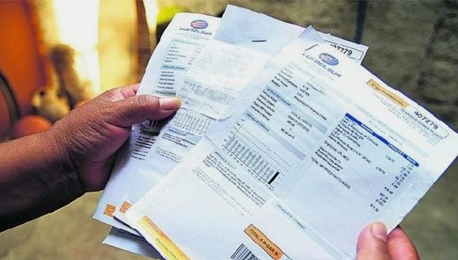
Costos de implementación para la propuesta de mejora
¿Cómo es que nosotros identificamos los costos que tendrá nuestro proyecto de mejora?
Costo total de implementación
Descripción | Costo total
Costo total de materiales | S/ 20.00
Costo total de mano de obra | S/ 7,680.00
Costo de máquinas, herramientas y equipos | S/ 1,205.00
Otros costos | S/ 930.00
TOTAL | S/ 9,835.00

Slide 18

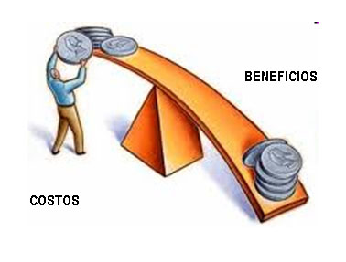
Beneficio técnico y/o económico de la propuesta de mejora
Minutos al día | 200 MIN
Número de veces a la semana: 6 | 1200 MIN | AHORRO SEMANAL
Número de veces al mes: 4 | 4800 MIN | AHORRO MENSUAL
Beneficio - Costo
Beneficio(Anual) Costo de inversión | S/17,280 S/9,835 | = S/1.75
Identificado los costos
Años
Tiempo de recuperación
Costo de Inversión Beneficio(anual) | S/9,835 17,280 | = 0,56
0,56 x 12(meses) |  | = 6,72
0.72 x 30(días) |  | = 21,6
Meses
Calculamos el beneficio/costo
Días

Slide 19
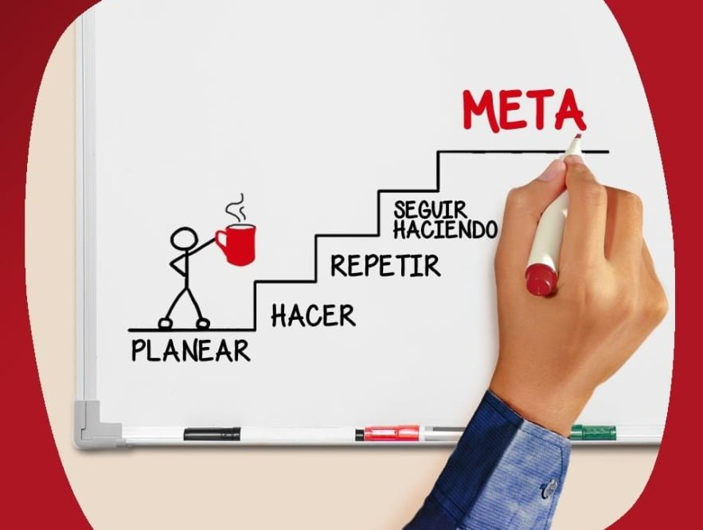

Conclusiones finales de la implementación del proyecto de mejora
✓
El sistema acabo siendo muy accesible para la empresa, resultando ser incluso mucho más económico (Tiempo de recuperación de la inversión) que otras opciones que ofrecen la misma solución disponibles en el mercado.
✓
Las interfaces del sistema fueron realizadas con un diseño simplificado y funcional, mejorando la experiencia de usuario al ser muy amigable e intuitivo.
Trazamos un objetivo
✓
El tener toda la información en un solo lugar, permitió identificar las razones de la pérdida de dinero en efectivo, reduciéndose de manera significativa durante las primeras semanas de haberse implementado el sistema, usando las herramientas y métodos que brinda el sistema implementado.
Satisfacción al usuario

